Slide 1
Модели жизненного цикла ПО)
Жизненный цикл ПО – это процесс создания, развития и вывода из эксплуатации программного обеспечения.

Slide 2
Основные этапы жизненного цикла ПО
Постановка задачи
Проектирование (+ моделирование)
Программирование
Тестирование
Сопровождение

Slide 3
Жизненный цикл и этапы разработки программного обеспечения
Этапы разработки (ГОСТ 19.102-77)
• постановка задачи (стадия «Техническое задание»);
• анализ требований и разработка спецификаций (стадия «Эскизный проект»);
• проектирование (стадия «Технический проект»);
• реализация (стадия «Рабочий проект»)
• сопровождение

Slide 4
Основные типы жизненного цикла ПО
Каскадный/ «водопад»
Каскадно-возвратный
Каскадно-итерационный
Каскадный с перекрывающимися видами работ (англ. waterfall with overlapping)
Каскадный подход с подвидами работ (англ. waterfall with subprocesses)
Спиральная модель (spiral model)

Slide 5
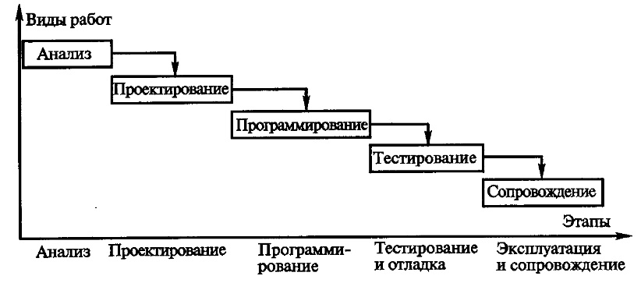
Каскадный / «водопад» (1970-85 гг.)
Достоинства: полная документация, простота
Недостатки: невозможность вернуться на предыдущий этап
Применение: для разработки небольших программ

Slide 6
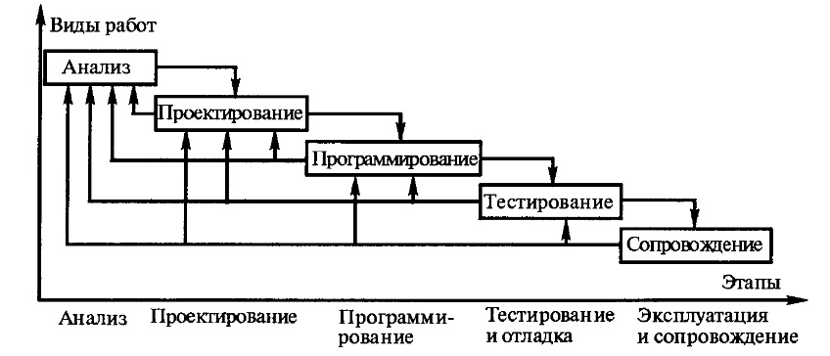
Каскадно-возвратный (1985 –н.в.)
Плюсы: Возможность вернуться на любой уровень для внесения изменений
Минусы: «Отличное – враг хорошего»; затягивание процесса разработки
Применение: для программа среднего размера

Slide 7
Итеративная (эволюционная) модель (1970)
Плюсы: Возможность «отката» при обнаружении ошибки;
Минусы:
Отсутствие в течение долгого времени понимания целостного проекта.
При итерациях приходится отбрасывать часть сделанной ранее работы;
«Халтура», т.к. у разработчики знают, что огрехи можно исправить позже.
Затруднено долгосрочное планирование.
Применение: для больших программ

Slide 8
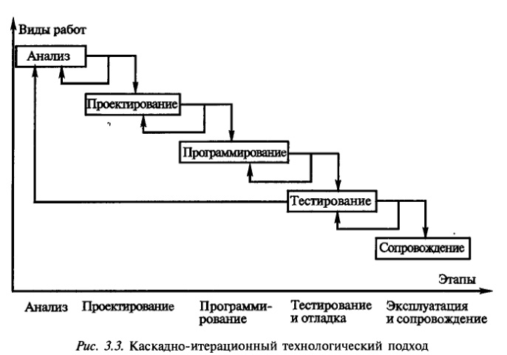
Каскадно-итерационный (1985 – н.в.)
Плюсы: Возможность вернуться на предыдущий уровень для внесения изменений
Минусы: «Отличное – враг хорошего»; затягивание процесса разработки
Применение: для программа среднего размера

Slide 9
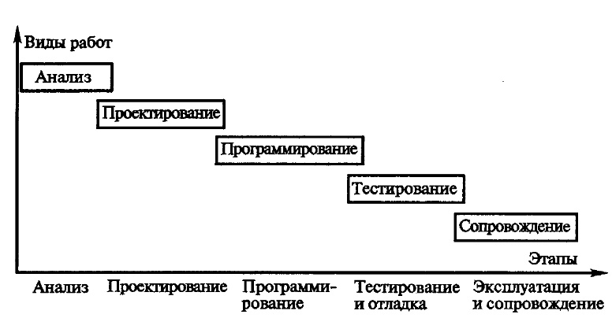
Каскадный с перекрывающимися видами работ (англ. waterfall with overlapping)
Плюсы: Ускорение разработки за счет распараллеливания работ
Минусы: Усложнение процесса синхронизации работ
Применение: для программа среднего размера

Slide 10
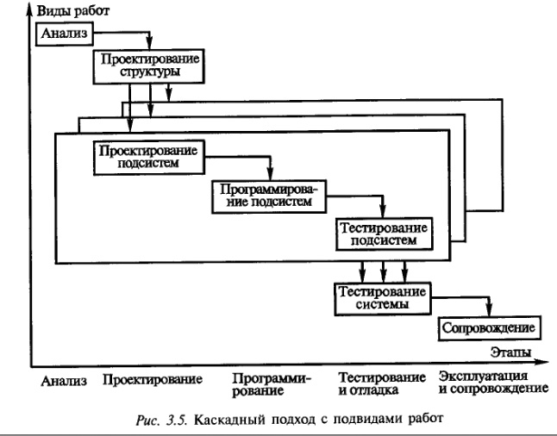
Каскадный подход с подвидами работ (англ. waterfall with subprocesses)
Плюсы: Ускорение разработки за счет распараллеливания работ
Минусы: Сложный процесс интеграции различных модулей
Применение: для программа среднего размера

Slide 11
Модель «Водоворот»

Slide 12
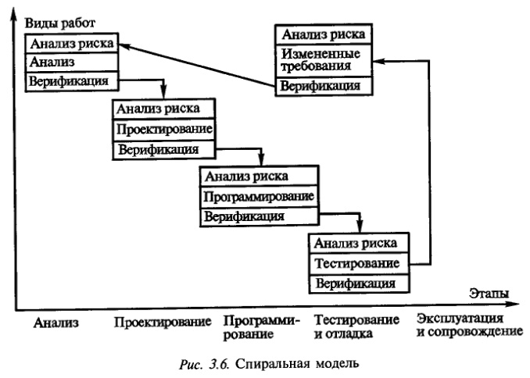
Спиральная модель (spiral model)
Плюсы: Наискорейшей выпуск программного продукта на рынок
Минусы: Изначально неизвестна структура и состав программы, что приводит к неоптимальности программ, множественным рефакторингам.
Применение: для больших программ

Slide 13
Модель «спираль»
Достоинства:
Разбиение проекта не небольшие части.
Гибкое проектирование.
Разделение проекта на части.
Взаимодействие с пользователем.
Получение результатов, пригодных для повторного использования.
Постепенное уточнение требований к ИС во время ее создания.
Недостатки:
Большой объем внутренней документации.
Большая стоимость проекта из-за затрат на планирование.
Дополнительная документация из-за большого количества этапов работ.
Сложной выделения критериев, определяющих длительность работ.
Необходимость мощных инструментальных средств.
Когда лучше применять:
Большие и сложные проекты.
Если необходимо тестирование базовых концепций.
Проекты со слишком сложными требованиями.
Разработка серии систем.
Продукты с ожиданием изменений и дополнений.
Долгосрочный проект.
Необходимость демонстрации версий ИС.

Slide 14
Стандарты, касающиеся технологии программирования
Жизненный цикл ПО (ГОСТ 19.102—77)
Руководство оператора (ГОСТ 19.505-79)
Руководство администратора
Описание языка (ГОСТ 19.504-79)
Описание программы и применения (ГОСТ 19.402-78, 19.502-78)
Руководство программиста (ГОСТ 19.504-79)
Справочная система (ISO/IEC 26514:207)
Программа и методика испытаний (ГОСТ 15.201-2000)
Отчет по НИР, НИОКР (ГОСТ 7.32-2001)

Slide 15
Литература
Г.С.Иванова. Технология программирования: учебник для вузов. 2-е изд., стереотип.- М.: Изд-во МГТУ им. Н.Э. Буамана, 2003. -320 с.
Технология разработки программного обеспечения: конспект лекции / сост. И.И. Савенко; Томский политехнический университет. – Томск: Изд-во Томского политехнического университета, 2014. – 67 с. В

